Slide 1
Муниципальное бюджетное дошкольное образовательное учреждение детский сад комбинированного вида №41 муниципального образования
Усть-Лабинский район
«Сюжетно-ролевая игра в социально-коммуникативном развитии детей дошкольного возраста в соответствии с целевыми ориентирами указанными во ФГОС»

Slide 2
Направления развития и образования детей (в соответствии с ФГОС ДО)
социально-коммуникативное развитие;
познавательное развитие;
речевое развитие;
художественно-эстетическое развитие;
физическое развитие.

Slide 3
Свободная сюжетная игра – самая привлекательная для детей дошкольного возраста деятельность.
1. В игре ребенок испытывает внутреннее субъективное ощущение свободы и внутренний эмоциональный комфорт.
2. В игре развивается способность к воображению, образному мышлению.
3. Играя, ребенок примеряет на себя разные роли.
4. Осваивает правила взаимодействия и учится пояснять свои действия и согласовывать их с другими.

Slide 4
Значение игры для развития ребенка
Субъективное , внутреннее ощущение свободы
Наличие внутреннего эмоционального комфорта
Развитие способности к воображению, образному мышлению
Освоение правил взаимодействия

Slide 5
Развивающие функции игры
1. Сюжетная игра строится как цепочка условных действий с предметами.
2. Сюжетная игра строится как цепочка специфических ролевых взаимодействий.
3. Сюжетная игра строится как последовательность разнообразных событий.

Slide 6
Цель педагогических воздействий
Формирование игровых умений, обеспечивающих самостоятельную творческую игру детей, в которой они по собственному желанию реализуют разнообразные содержания, свободно вступая во взаимодействие со сверстниками.

Slide 7
Организация игры в первой младшей группе
Формирование сюжетной игры
осуществляется на фоне постоянной
организации условий для
элементарного предметного
взаимодействия детей друг с другом.

Slide 8
Формирование условного игрового действия
Условное действие «кормления» с помощью сюжетной игрушки – копии настоящей вещи.
Условное действие «кормления» с помощью палочки – действовать предметом – заместителем.
Условное действие «кормления», осуществляя движения, напоминающие «кормление» ложкой, - действовать с воображаемым предметом.

Slide 9
Приемы руководства игрой
Игры – инсценировки
«Игра рядом»
Совместная игра взрослого с ребенком, где взрослый партнер и носитель формируемого способа игровой деятельности.

Slide 10
Организация игры в возрасте от 3 до 5 лет
Задачи:
Развитие игры каждого ребенка с опорой на его личные интересы.
Действия с игрушками сопровождаются ролевыми диалогами.
Обозначение своей роли и принятие роли партнера по игре.
Формировать умение изменять свое ролевое поведение в соответствии с разными ролями партнеров.
Обозначать свою роль для партнеров в процессе развертывания игры.

Slide 11
Принципы формирования сюжетной игры
1. Воспитатель играет вместе с детьми.
2. Воспитатель развертывает игру так, чтобы выделить для детей ролевое поведение.
3. Ролевое поведение ребенка сразу ориентируется на партнера.

Slide 12
Формирование игрового действия
Умение принять на себя игровую роль и обозначить ее для партнера.
Умение осуществлять характерные для роли условные предметные действия.
Умение развертывать ролевое взаимодействие – ролевой диалог.
Умение менять свою игровую роль в зависимости от развертывающегося сюжета.

Slide 13
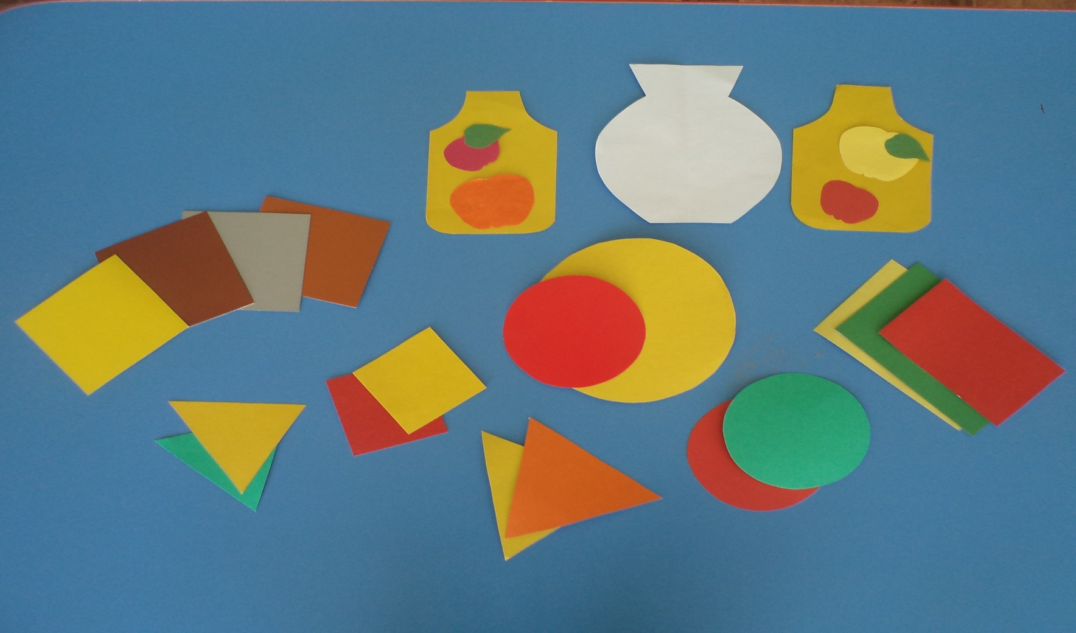
Заготовки игрового материала

Slide 14
Организация игры в старшей и подготовительной группах
Задачи:
Овладение новым, более сложным способом построения игры – совместным сюжетосложением (игра-придумывание).

Slide 15
Приемы руководства сюжетно – ролевой игрой
Косвенные приемы (по Н.Я. Михайленко и Н.А. Коротковой)
Прямые
Комплексный метод (по С.Л. Новоселовой и Е.В. Зворыгиной)

Slide 16
Способы взаимодействия педагога с детьми в игре
«Экскурсант» (рядом с детьми)
«Ведомый» (вместе с детьми)
«Игрок» (партнер детей)

Slide 17
Типы игрового оборудования
1. Предметы оперирования
2. Игрушки – персонажи
3. Маркеры игрового пространства

Slide 18
Требования к развивающей предметно-пространственной среде
Насыщенность среды
Трансформируемость пространства
Полифункциональность материалов
Вариативность среды
Доспупность среды
Безопасность

Slide 19
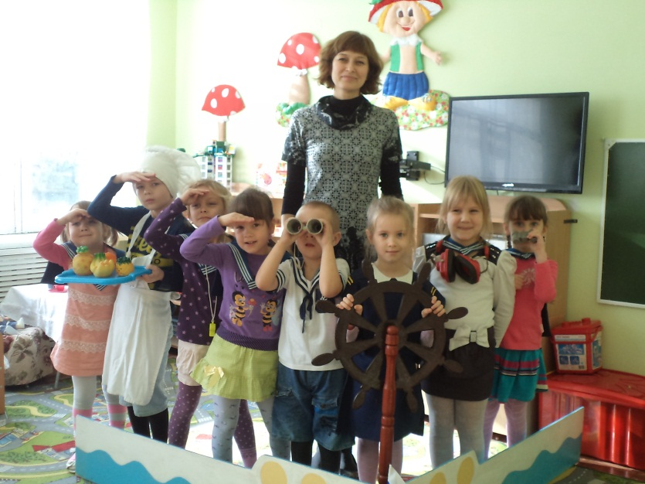
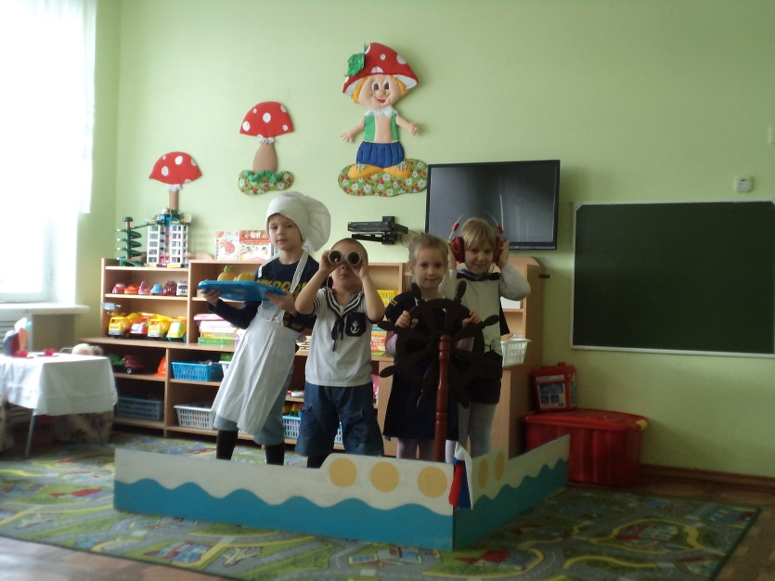
Сюжетно – ролевая игра «Моряки»

Slide 20
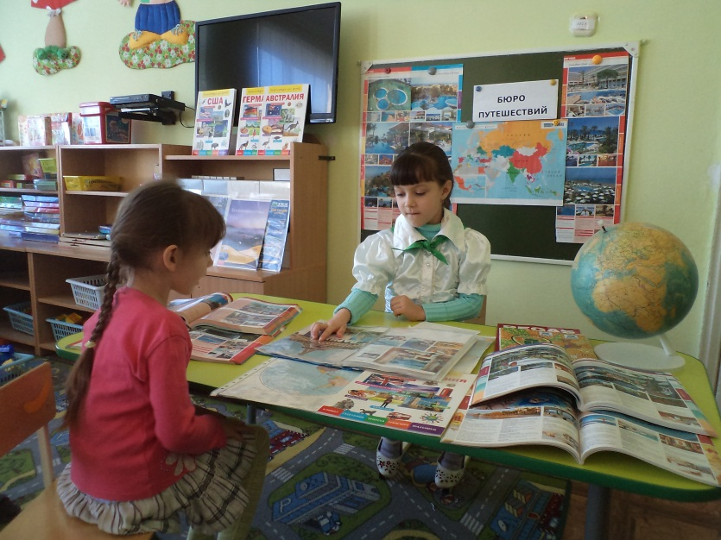
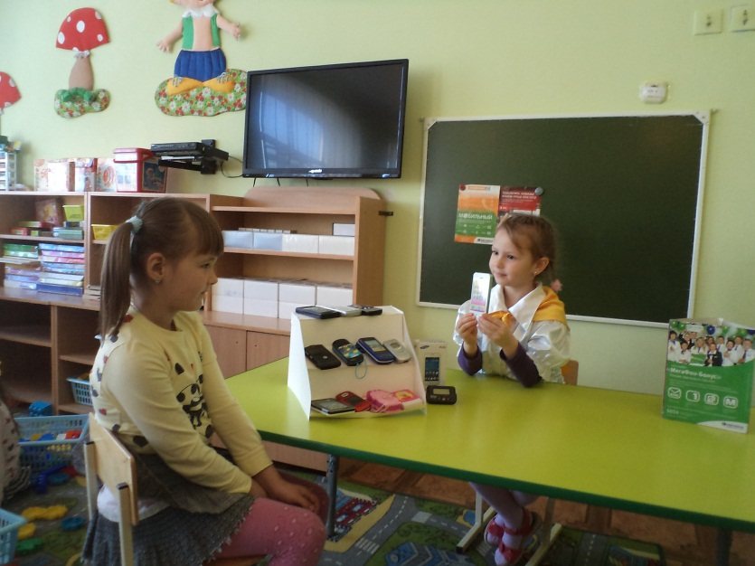
Сюжетно – ролевые игры
«Турагентство»
«Салон сотовой связи»

Slide 21
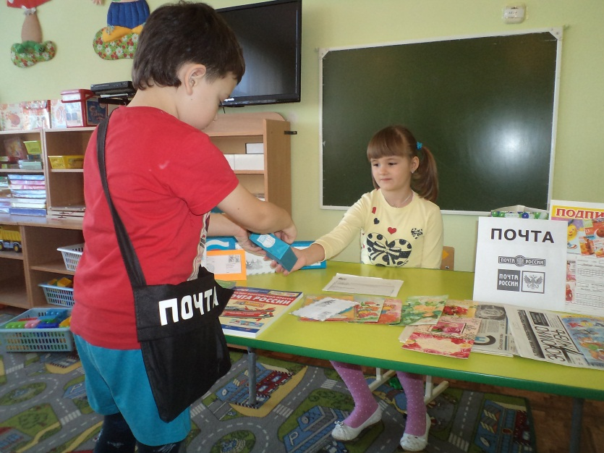
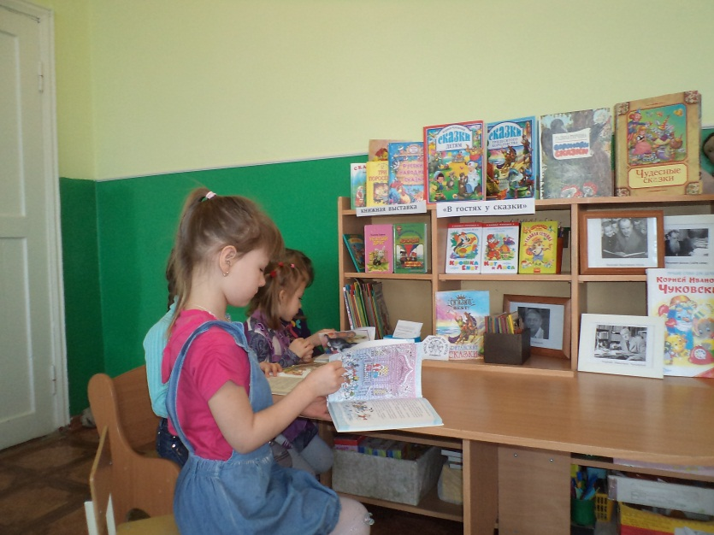
«Почта»
«Библиотека»

Slide 22
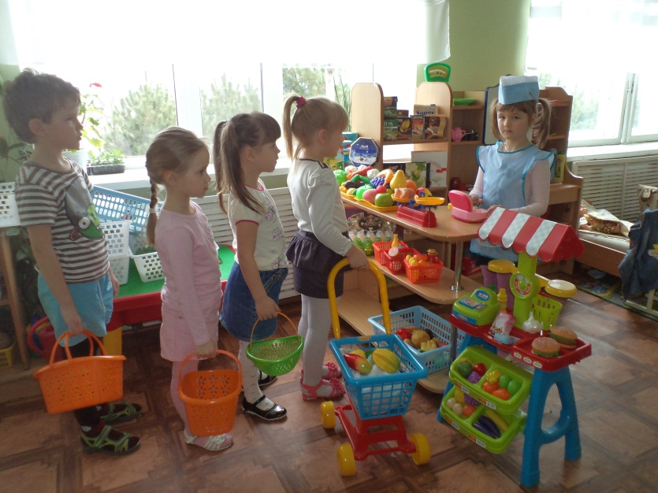
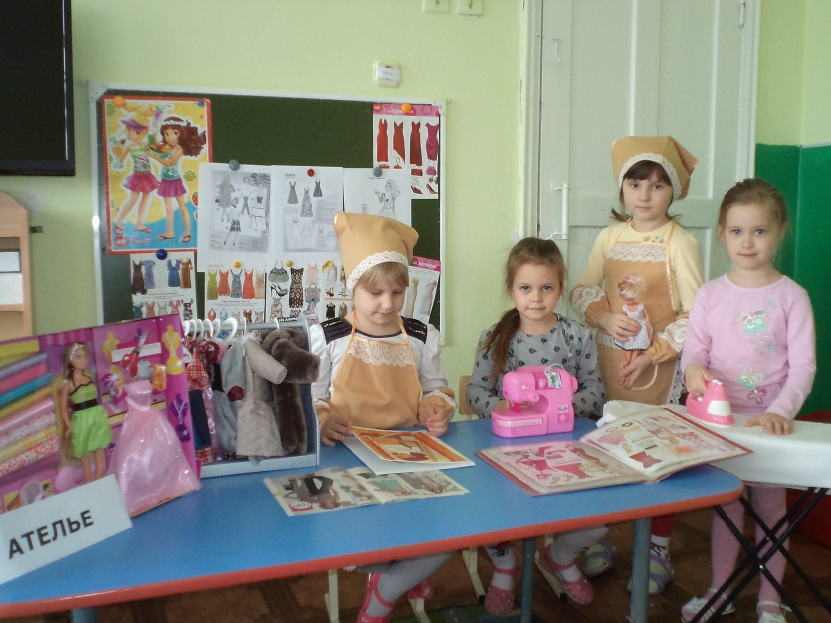
«Супермаркет»
«Швейное ателье»

Slide 23
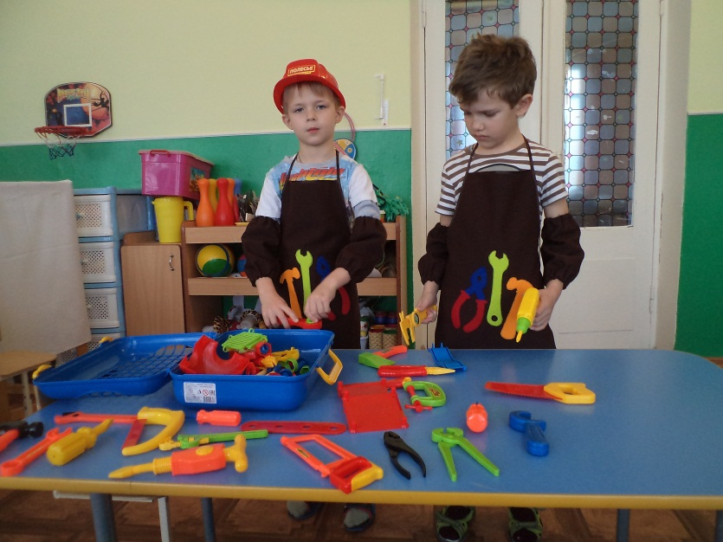
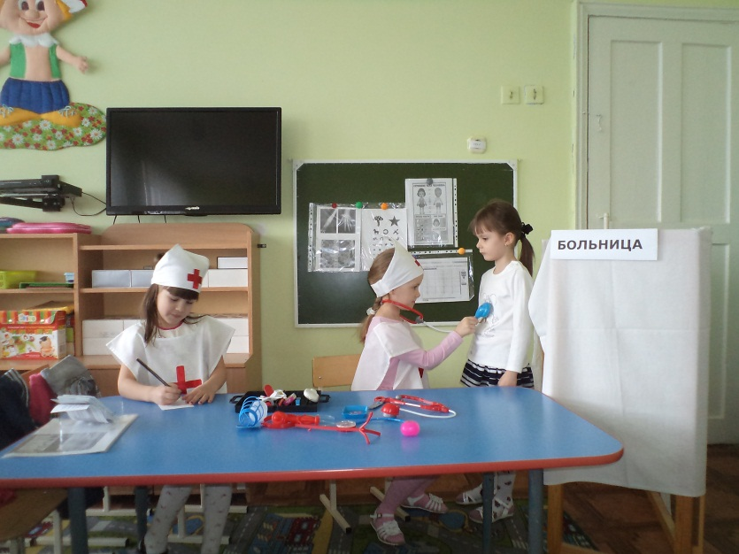
«Больница»
«Мастерская»

Slide 24
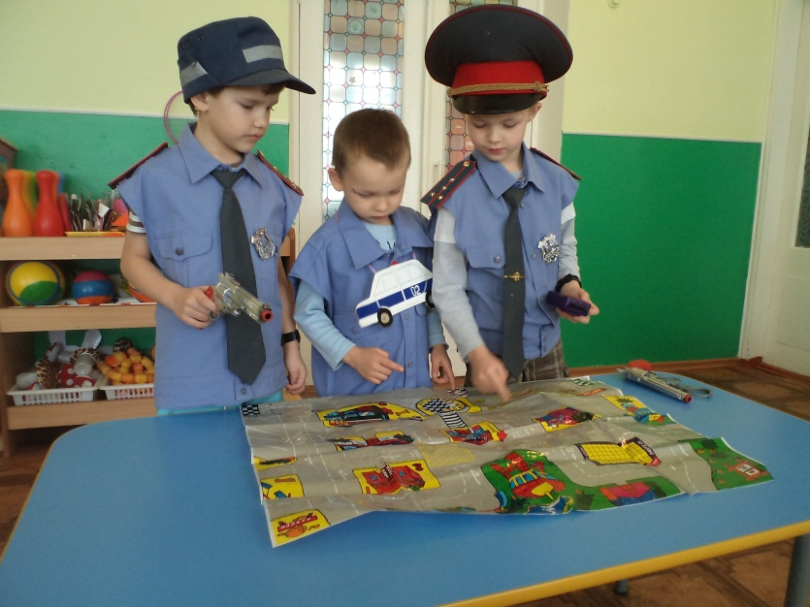
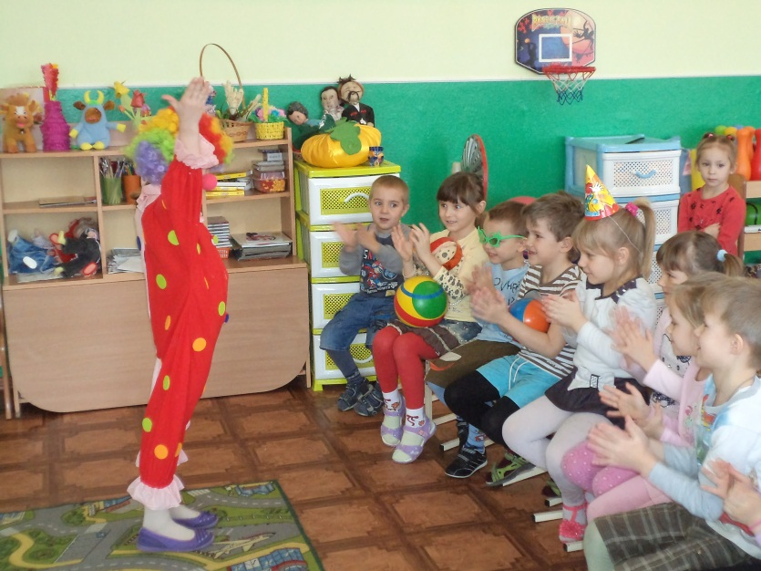
«Полиция»
«Цирк»

Slide 25
Спасибо за внимание!

